Slide 1
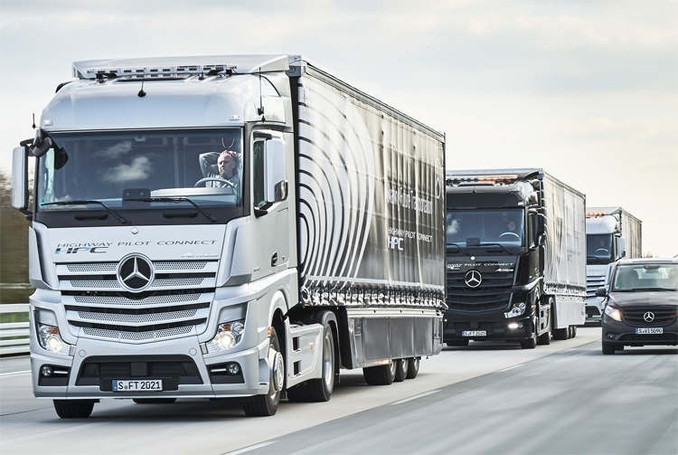

Slide 2

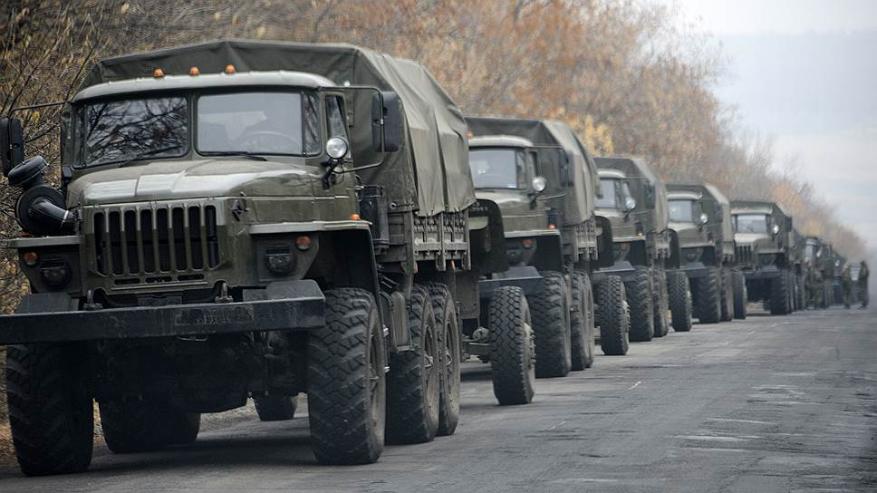
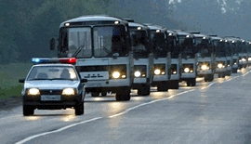



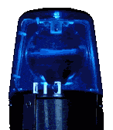


25.1. На кожному транспортному засобі, що рухається в складі колони, встановлюється розпізнавальний знак «Колона» передбачений підпунктом «є» пункту 30.3 цих Правил, і вмикається ближнє світло фар.
Розпізнавальний знак може не встановлюватися, якщо колону супроводжують оперативні транспортні засоби з увімкненими червоним, синім і червоним, зеленим або синім і зеленим проблисковими маячками та (або) спеціальними звуковими сигналами.

Slide 3
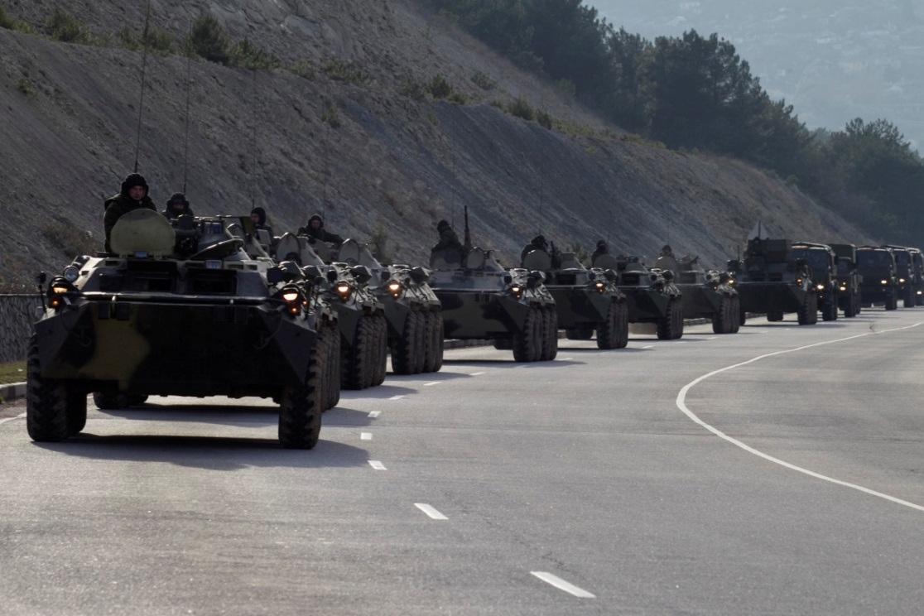
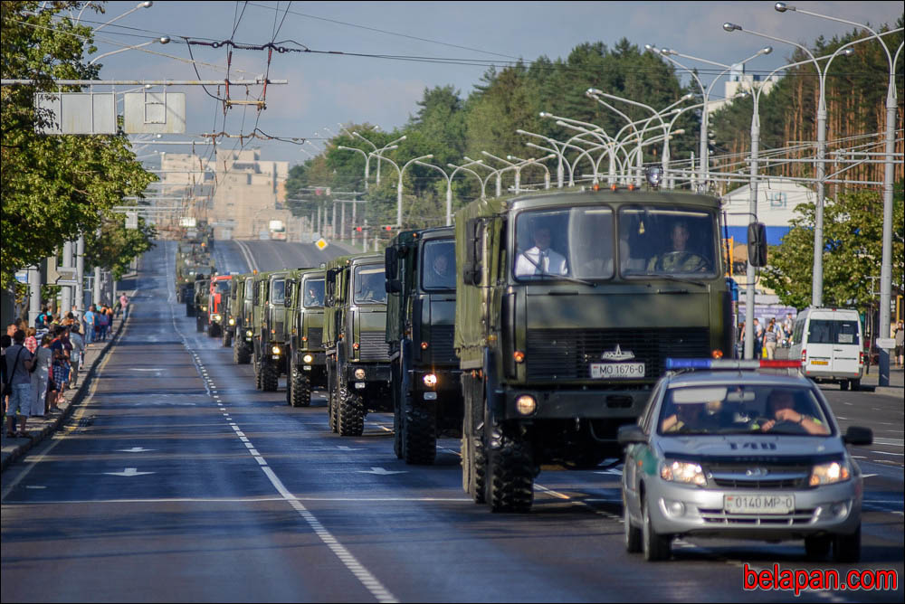
25.2. Транспортні засоби повинні рухатися в колоні лише в один ряд якнайближче до правого краю проїзної частини, за винятком випадків, коли вони супроводжуються оперативними транспортними засобами.

Slide 4
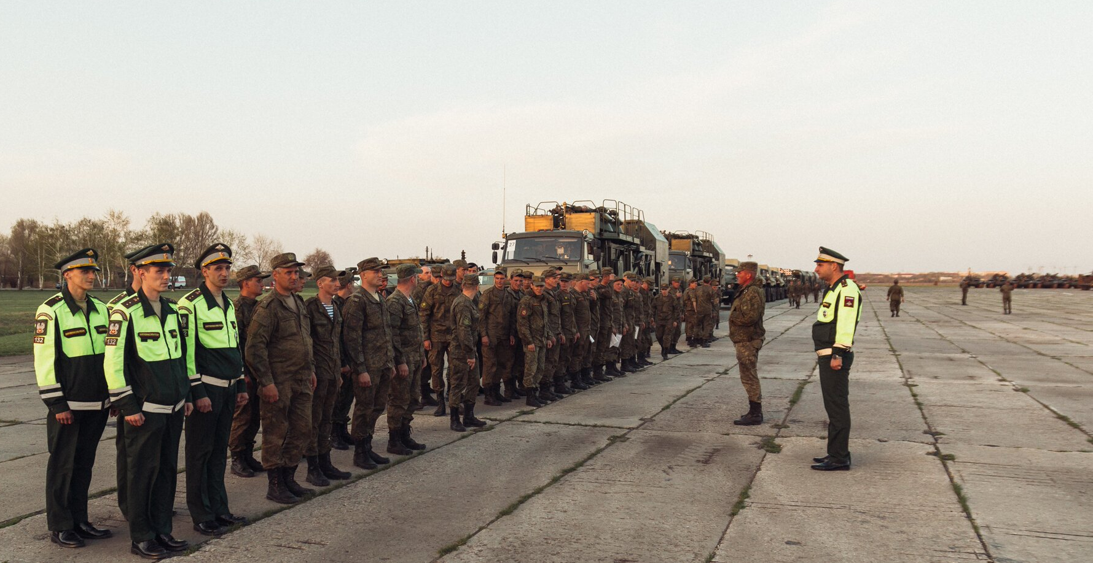
25.3. Швидкість руху колони та дистанція між
транспортними засобами встановлюються
старшим колони

Slide 5
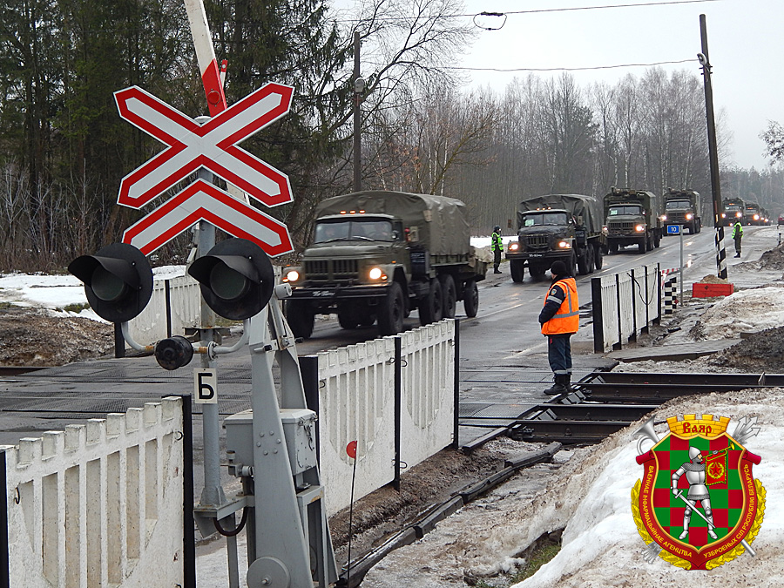
Або за режимом руху головної машини
відповідно до вимог цих Правил.

Slide 6
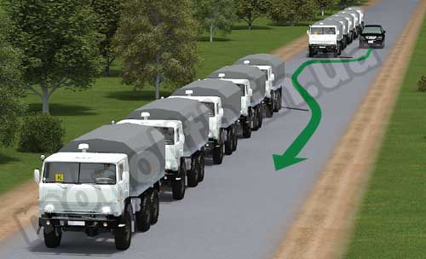
25.4. Колона, що рухається без супроводження оперативними
транспортними засобами, повинна бути розділена на групи
(не більше п'яти транспортних засобів у кожній), дистанція між якими повинна
забезпечувати можливість обгону групи іншими транспортними засобами.

Slide 7
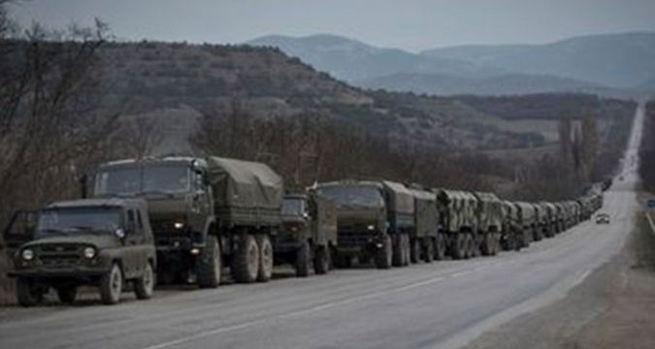
25.5. У разі зупинки колони на дорозі
на всіх транспортних засобах вмикається
аварійна сигналізація.

Slide 8
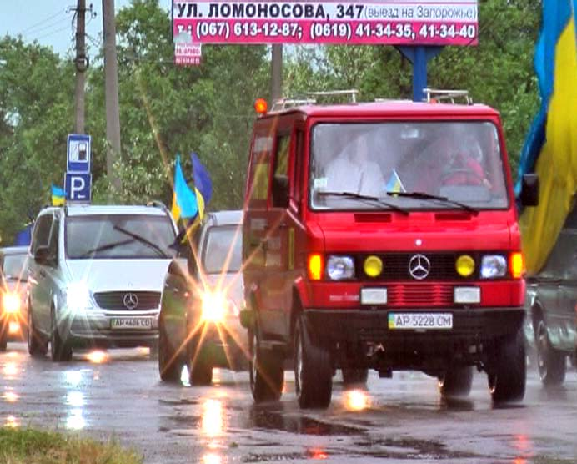
25.6. Іншим транспортним засобам забороняється
займати місце для постійного руху в колоні.

